Slide 1
COS’È LA PARALISI CEREBRALE INFANTILE?

Slide 2
Oggi...
Abilità grosso-motorie
Abilità manuale
Disturbi associati
Terapie basate su prove scientifiche
Il futuro
Riferimenti
La paralisi cerebrale infantile (PCI) in breve
Definizione
Cause della PCI
Fattori di rischio
Diagnosi
Tipologia motoria
Parti del corpo colpite dalla PCI
Questa presentazione intende fornire unicamente informazioni di carattere generale. Non deve essere considerata quale consulenza professionale e non deve sostituirsi alla consultazione di operatori qualificati in grado di determinare le esigenze del singolo individuo. World Cerebral Palsy Day è titolare dei diritti d'autore sui tutti i contenuti della presente. È consentito l’uso della presente pubblicazione solamente per usi privati e di natura non commerciale.

Slide 3
La PCI in sintesi
La PCI è la disabilità fisica più comune nell’infanzia.
Colpisce circa 1 su 700 nati vivi nei paesi ad alto reddito.
È causata da una lesione al cervello durante lo sviluppo, che nella maggior parte dei casi si verifica prima della nascita
Non vi è una causa unica, ma i ricercatori hanno determinato una serie di fattori che possono portare a una lesione cerebrale.
È ora possibile formulare una diagnosi di “rischio elevato di PCI” ai tre mesi d'età
Vi sono molti interventi basati su prove scientifiche per la PCI e a breve saranno disponibili nuove linee guida cliniche internazionali.

Slide 4
Paralisi cerebrale infantile
La paralisi cerebrale infantile (PCI) è una disabilità fisica che interessa postura e movimento.
Paralisi cerebrale infantile è un termine generale che si riferisce a un gruppo di disturbi con conseguenze per la capacità di movimento.
La PCI è dovuta a un danno al cervello in via di sviluppo che si verifica prima, durante o dopo il parto.
Colpisce varie persone in modo diverso. Può avere effetti sulla capacità di movimento, sul controllo, la coordinazione e il tono muscolare, sui riflessi, sulla postura e sull'equilibrio.
La PCI è un'affezione permanente e cronica, ma alcuni dei segni della malattia possono migliorare o peggiorare nel tempo
Le persone affette da PCI possono inoltre presentare compromissione della vista, dell'apprendimento, dell’udito, della parola e delle capacità intellettive, nonché epilessia.

Slide 5
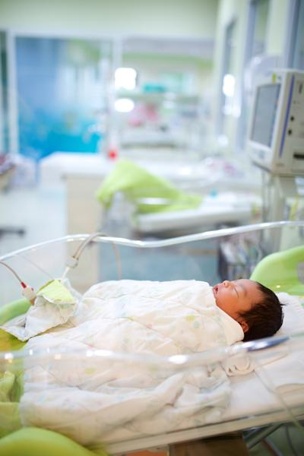
Cause della paralisi cerebrale infantile
La paralisi cerebrale infantile (PCI) è conseguente a una serie di eventi che si verificano prima, durante o dopo il parto e che possono portare a una lesione del cervello del bambino ancora in via di sviluppo
Le cause della PCI sono molteplici, con una serie di sequenze causali, ovvero una successione di eventi che congiuntamente causano o accelerano il prodursi di una lesione del cervello in via di sviluppo.
Circa il 45% dei bambini a cui viene diagnosticata la CPI sono nati prematuri.
La causa della malattia resta ignota per la maggior parte dei bambini nati a termine.
Solo una percentuale ridotta di casi di PCI è dovuta a complicazioni durante il parto (per es. asfissia o mancanza di ossigeno).

Slide 6
Fattori di rischio
I fattori di rischio non causano la PCI. Tuttavia, la loro presenza può comportare un aumento delle possibilità che il bambino nasca con PCI.
Sono stati identificati alcuni fattori di rischio della paralisi cerebrale infantile, tra cui:
parto prematuro (meno di 37 settimane)
basso peso alla nascita (dimensioni ridotte per l'età gestazionale)
problemi di coagulazione del sangue (trombofilia)
incapacità della placenta di fornire al feto in fase di sviluppo nutrimento e ossigeno
infezione virale o batterica della madre, del feto o del neonato, che interessa direttamente o indirettamente il sistema nervoso centrale del bambino
prolungata mancanza di ossigeno durante la gravidanza o il parto, o ittero grave subito dopo la nascita.

Slide 7
Diagnosi
A volte è possibile diagnosticare la PCI precocemente, in modo da intervenire il prima possibile È ora possibile stabilire un “rischio elevato di paralisi cerebrale” già dai 3-5 mesi di età.
Gli strumenti diagnostici con maggiore sensibilità sono:
Valutazione dei movimenti generali nei bambini di meno di 20 settimane (età corretta) - predittiva al 95%
Neuroimmagini
Hammersmith Infant Neurological Assessment (HINE) - Predittiva al 90%
Si veda il poster PCI: diagnosi e trattamento

Slide 8
Diagnosi (segue)
Sì
Sì
Sì
Paralisi cerebrale
Trattare tempestiva-mente
Il bambino è a rischio di PCI?
Lo sviluppo motorio del bambino è anomalo?
Le neuroimmagini sono anomale?
10-20%
Non è paralisi cerebrale
Valutare altre patologie
No
No
No

Slide 9
Diagnosi (segue)
Rischi per la paralisi cerebrale
Valutazione dello sviluppo motorio
Neuroimmagini
Fattore di rischio | Rischio PCI
Rischi materni (tiroide, preeclampsia, sanguinamenti, infezioni, ritardo di crescita intrauterina, anomalie della placenta, gravidanze multiple) +/-
Parto prematuro <28 settimane 28-31 settimane 31-37 settimane | 10,0% 5,0% 0,7%
Parto a termine Encefalopatia Sano, nessun rischio noto | 12,0% 0,1%
Età: <20 settimane (corretta) | Età 6-12 mesi
Valutazione dei movimenti generali. Predittiva al 95%. | Valutazione dello sviluppo del bambino (Developmental Assessment of Young Children – DAYC). Predittiva al 83%.
Hammersmith Infant Neurological Assessment (HINE). Di supporto per prevedere gravità. | Hammersmith Infant Neurological Assessment (HINE). Predittiva al 90%.
Neuroimmagini anomale
Lesione della sostanza bianca periventricolare | 19%
Malformazione cerebrale | 11%
Ictus | 11%
Danno alla sostanza grigia | 22%
Emorragia intracranica | 3%
Infezione | 2%
Aspecifiche | 19%
Normali | 13%

Slide 10
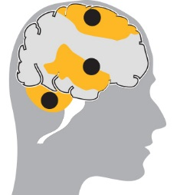
Tipologia motoria
SPASTICA: 80-90% La forma più comune. I muscoli appaiono rigidi e contratti. Causata da danno alla corteccia motoria.
DISCINETICA: 6%
Caratterizzata da movimenti involontari, quali distonia, atetosi e/o corea. Causata da danno ai gangli basali.
ATASSICA: 5% Caratterizzata da tremori. Influisce sull’equilibrio e sul senso di posizionamento nello spazio. Causata da danno al cerebello.
FORME MISTE:
in certi bambini sono presenti due forme motorie di paralisi cerebrale, per es. spastica e distonica.

Slide 11
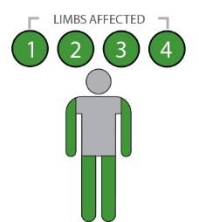
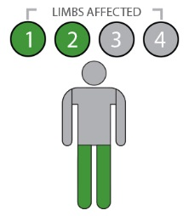
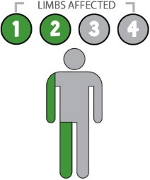
Parti del corpo
La paralisi cerebrale può interessare diverse parti del corpo. Per esempio, nelle forme spastiche:
Tetraplegia spastica / PCI bilaterale
Sono interessate entrambe le braccia e gambe.
Spesso sono coinvolti anche i muscoli del tronco, del volto e della bocca.
Diplegia spastica / PCI bilaterale
Sono coinvolte entrambe le gambe. Le braccia possono essere colpite in misura minore.
Emiplegia spastica / PCI unilaterale
È interessato un lato del corpo (un braccio e una gamba).
ARTI COLPITI
ARTI COLPITI
ARTI COLPITI

Slide 12
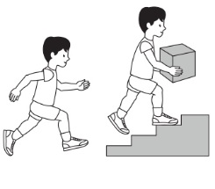
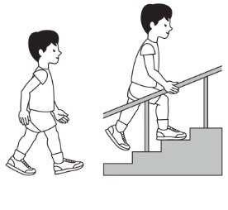
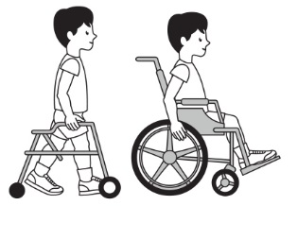
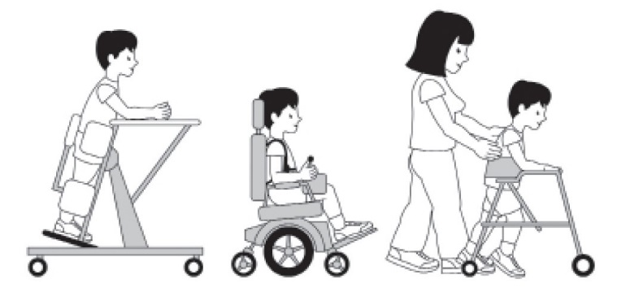
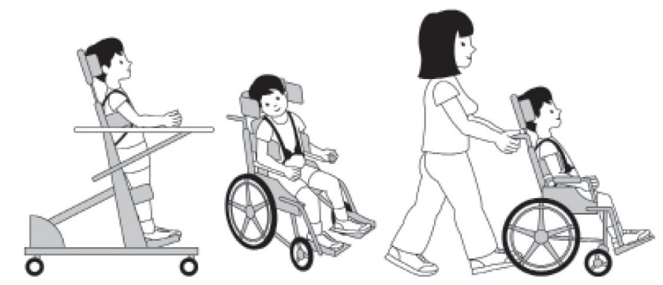
Abilità grosso-motorie
Le abilità grosso-motorie dei bambini e dei giovani con paralisi cerebrale possono essere classificate in cinque livelli utilizzando uno strumento detto Gross Motor Function Classification System (GMFCS) Expanded and Revised, sviluppato da CanChild in Canada.
GMFCS Livello I
GMFCS Livello II
GMFCS Livello III
GMFCS Figure 6-12: © Bill Reid, Kate Willoughby, Adrienne Harvey e Kerr Graham, The Royal Children’s Hospital Melbourne.
GMFCS Livello IV
GMFCS Livello V

Slide 13
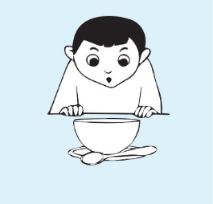
Abilità manuale
Almeno due terzi dei bambini con paralisi cerebrale soffrono di difficoltà motorie in uno o entrambi gli arti superiori, con conseguenze per tutte le attività quotidiane.
Mangiare
Vestirsi
Scrivere
Prendere una palla
La capacità di manipolare oggetti durante le attività quotidiane nei bambini con paralisi cerebrale dai 4 ai 18 anni di età è classificata in 5 livelli utilizzando il sistema di classificazione delle abilità manuali (MACS). Per informazioni aggiuntive: www.macs.nu/index.php

Slide 14
Disturbi associati
I bambini con paralisi cerebrale possono avere anche una serie di disabilità fisiche e cognitive.
1 su 3 incapacità di camminare | 1 su 4 incapacità di parlare | 3 su 4 dolore | 1 su 4 epilessia | 1 su 4 disturbo del comportamento
1 su 2 disabilità intellettiva | 1 su 10 gravi problemi della vista | 1 su 4 difficoltà di controllo della vescica | 1 su 5 disturbo del sonno | 1 su 5 salivazione eccessiva

Slide 15
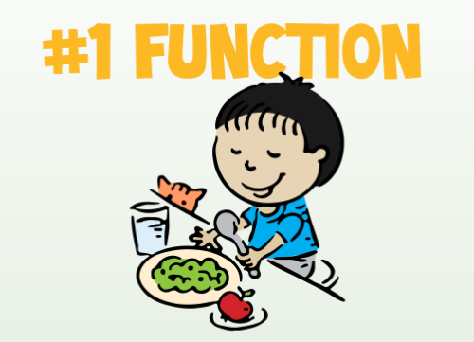
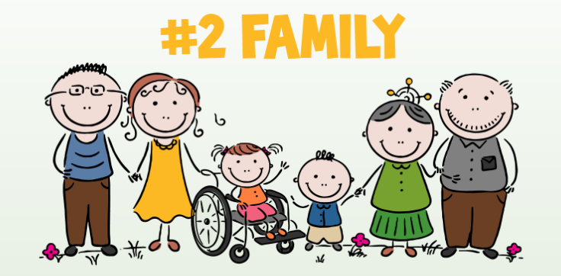
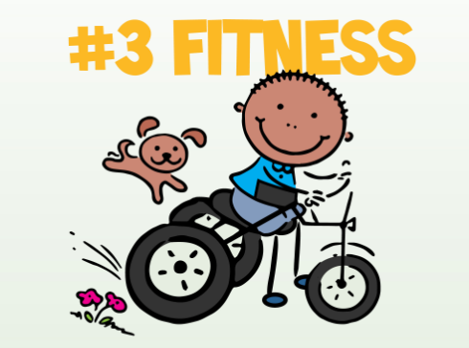
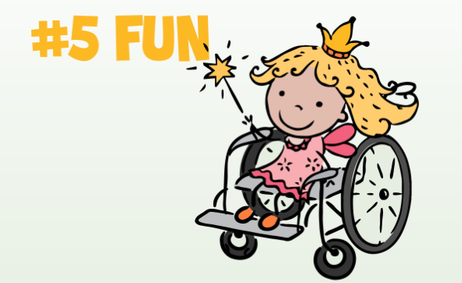
Enfasi per lo sviluppo del bambino
Sono sei le aree fondamentali dello sviluppo infantile che sono essenziali per i bambini affetti da PCI.
Per maggiori informazioni: https://www.canchild.ca/en/research-in-practice/f-words-in-childhood-disability

Slide 16
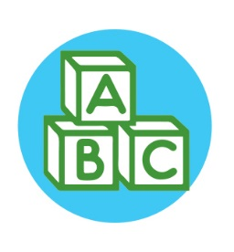
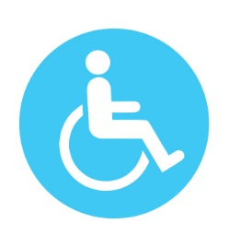
Considerazioni terapeutiche
 | DOLORE
 | 3 su 4: trattare per prevenire disturbi del sonno e del comportamento
 | DISPLASIA DELL’ANCA
 | 1 su 3: controllo dell’anca con radiografie ogni 6-12 mesi
 | DISABILITÀ INTELLETTIVA
 | 1 su 2: prognosi peggiore per deambulazione, continenza, studi
 | ASSENZA DI COMUNICAZIONE VERBALE
 | 1 su 4: introduzione tempestiva di ausili aumentativi
 | NON DEAMBULAZIONE
 | 1 su 4: la capacità di sedersi autonomamente a 2 anni è predittiva di deambulazione.
 | EPILESSIA
 | 1 su 4: nel 10-20% dei bambini le convulsioni si risolvono

Slide 17
Considerazioni terapeutiche (segue)
 | DISTURBI DEL COMPORTAMENTO
 | 1 su 4: trattare tempestivamente e assicurare la gestione del dolore
 | CECITÀ
 | 1 su 10: valutare tempestivamente con gli adeguamenti del caso
 | INCONTINENZA URINARIA
 | 1 su 4: effettuare approfondimenti ed estendere i tempi
 | ALIMENTAZIONE NON ORALE
 | 1 su 15: valutare la sicurezza della deglutizione e monitorare la crescita
 | DISTURBI DEL SONNO
 | 1 su 5: effettuare approfondimenti e assicurare la gestione del dolore
 | SORDITÀ
 | 1 su 25: valutare tempestivamente con gli adeguamenti del caso

Slide 18
Il futuro
Con l’appoggio di genitori, famiglie, comunità, governi e operatori sanitari, i bambini con paralisi cerebrale conducono una vita sana e producente
Il futuro è promettente, con iniziative internazionali per la collaborazione nella ricerca, pratica, istruzione, tecnologia e azioni sociali da parte e per chi è affetto da PCI
Partecipa alla Giornata mondiale della paralisi cerebrale infantile e unisciti a questa comunità mondiale per migliorare la vita di chi vive con la PCI in tutto il mondo.
6 OTTOBRE GIORNATA MONDIALE DELLA PARALISI CEREBRALE INFANTILE

Slide 19
Riferimenti
Australian Cerebral Palsy Register Report 2013 www.cpregister.com
Eliasson, A.-C., Krumlinde-Sundholm, L., Rösblad, B., Beckung, E., Arner, M., Öhrvall, A.-M., & Rosenbaum, P. (2007). The manual ability classification system (MACS) for children with cerebral palsy: Scale development and evidence of validity and reliability. Developmental Medicine & Child Neurology, 48(7), 549–554. doi:10.1111/j.1469-8749.2006.tb01313.x
Novak, I. (2014). Evidence-based diagnosis, health care, and rehabilitation for children with cerebral palsy. Journal of Child Neurology, 29(8), 1141–1156. doi:10.1177/0883073814535503
Novak, I., Hines, M., Goldsmith, S., & Barclay, R. (2012). Clinical Prognostic messages from a systematic review on cerebral palsy. PEDIATRICS, 130(5), e1285–e1312. doi:10.1542/peds.2012-0924
McIntyre, S., Morgan, C., Walker, K., & Novak, I. (2011). Cerebral palsy-don’t delay. Developmental Disabilities Research Reviews, 17(2), 114–129. doi:10.1002/ddrr.1106
Palisano, R., Rosenbaum, P., Walter, S., Russell, D., Wood, E., & Galuppi, B. (2008). Development and reliability of a system to classify gross motor function in children with cerebral palsy. Developmental Medicine & Child Neurology, 39(4), 214–223. doi:10.1111/j.1469-8749.1997.tb07414.x www.canchild.ca.
Report of the Australian Cerebral Palsy Register, Birth Years 1993-2009, September 2016.

